Slide 1
Međunarodne organizacije i mirovne operacije
(UN SC Case Study 1993)
Veleposlanik Neven Pelicarić
Savjetnik Predsjednika Republike
za vanjske i europske poslove
Pravni fakultet Sveučilišta u Zagrebu,
26. studenog 2021.

Slide 2
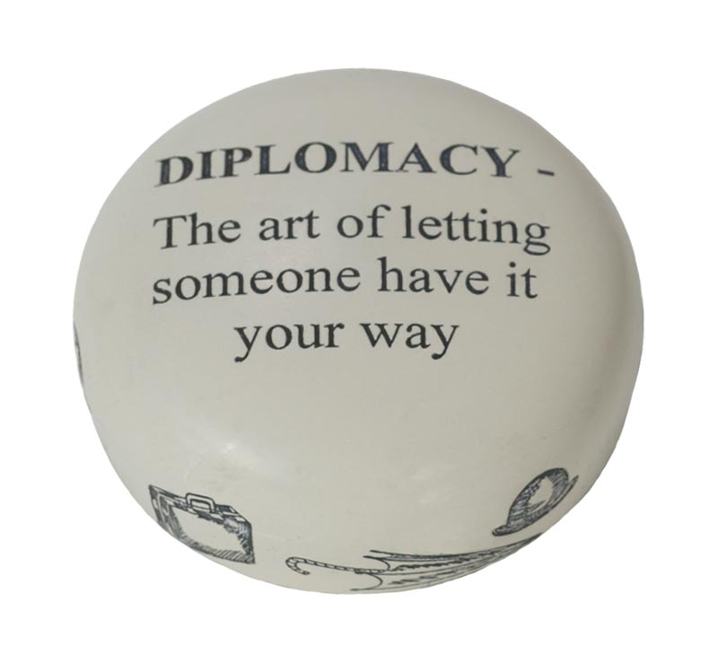
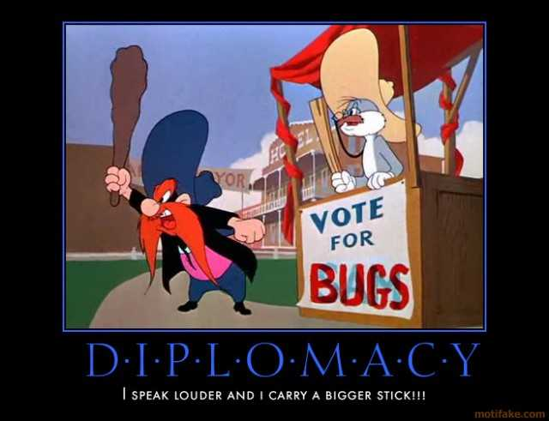

Slide 3
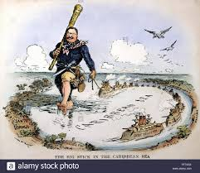
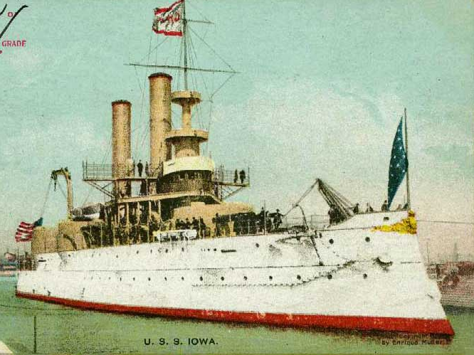

Slide 4
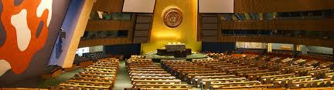

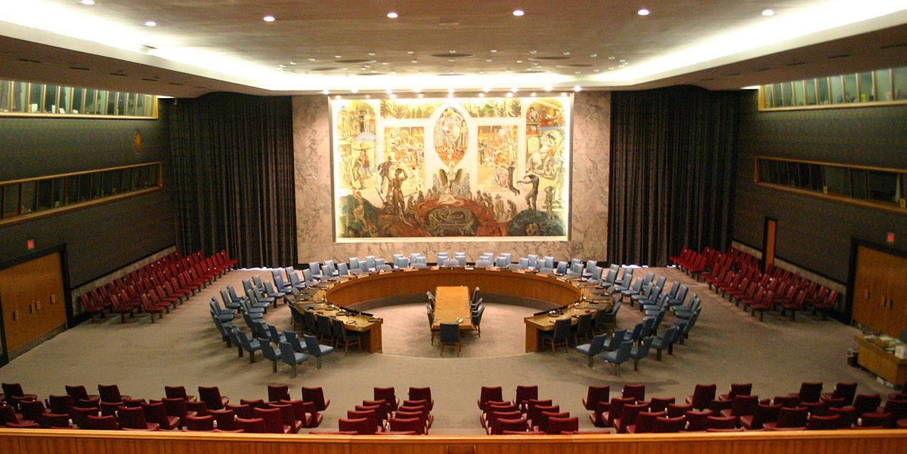

Slide 5
Sustav UN-a

Slide 6
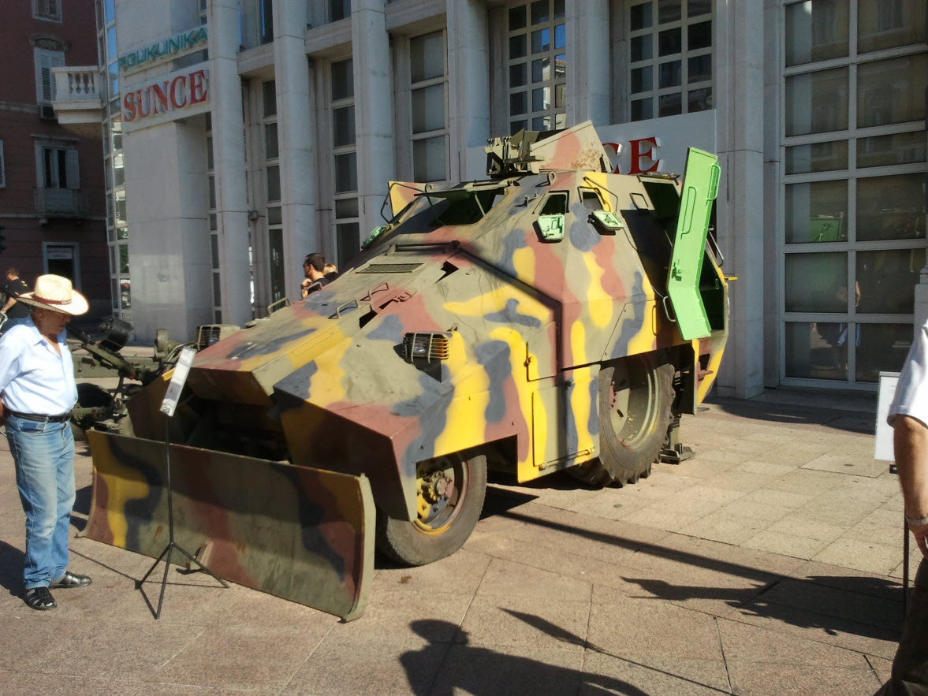

Slide 7
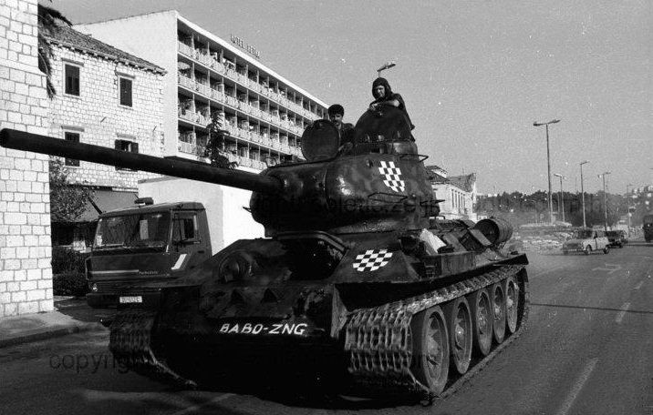
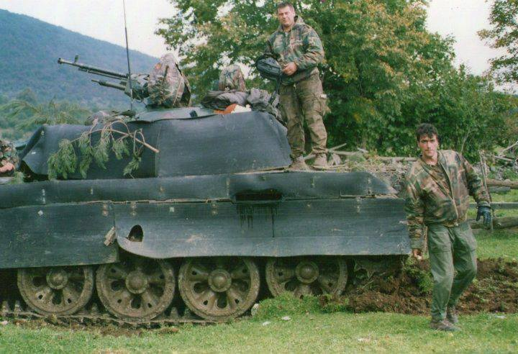
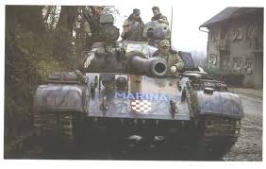
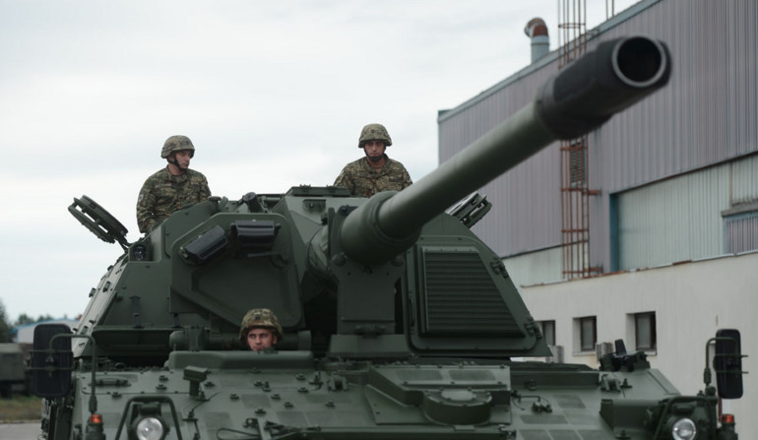

Slide 8
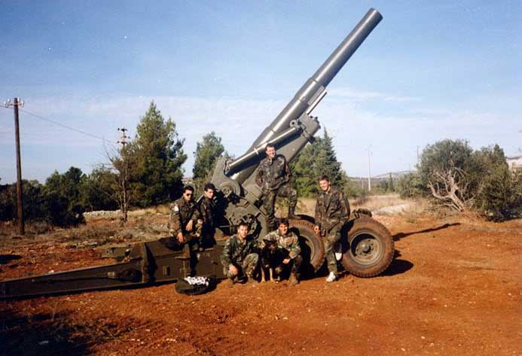

Slide 9
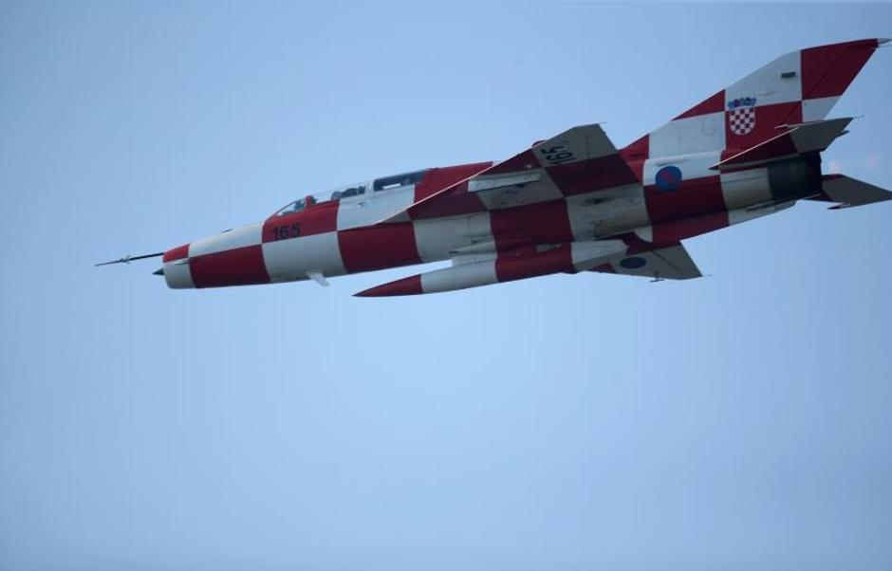
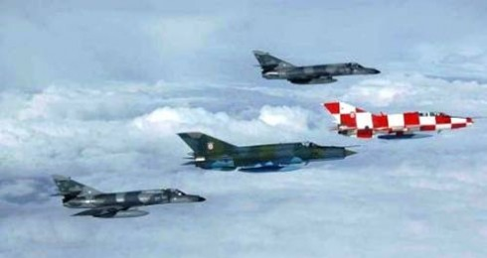

Slide 10
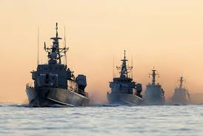
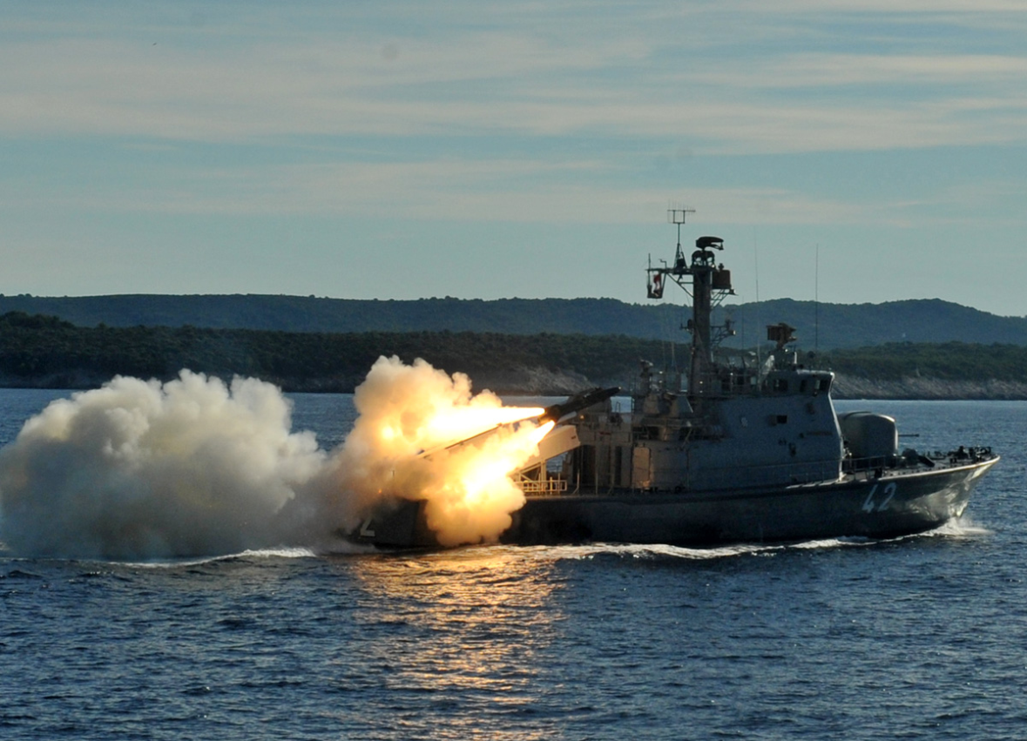
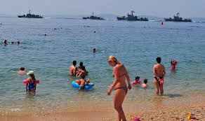

Slide 11
Mandat VS UN
Mandat
Povelja UN određuje da postoji šest glavnih tijela UN, uključivo i Vijeće sigurnosti, koje dobija mandat održavanja međunarodnog mira i sigurnosti. Vijeće sigurnosti može se sastajati u svakom trenutku, kad procijeni da je mir ugrožen.
Sve članice Ujedinjenih naroda suglasne su prihvatiti i provesti odluke Vijeća sigurnosti. Ostala glavna tijela UN donose preporuke zemljama-članicama, samo Vijeće sigurnosti ima snagu donijeti odluke koje su sve članice – slijedom same Povelje UN – obvezne provesti

Slide 12
Moguće aktivnosti VS UN
Održavanje mira i sigurnosti
Kad utvrdi potencijalnu ugrozu mira i sigurnosti, Vijeće će prvo nastojati da strane u sukobu postignu sporazum. U tu svrhu, Vijeće može:
Postaviti temelje takvog sporazuma;
Poduzeti istražne radnje i pokušati mirenje, u nekim situacijama;
Uputiti istražnu misiju s ciljem utvrđivanja činjenica;
Uputiti specijalne izaslanike s mandatom mirenja; ili
Zatražiti od Glavnog tajnika UN da upotrijebi svoje ovlasti ucilju postizanja mirnog rješenja spora.
Kad spor već preraste u neprijateljstva i dovede do sukoba, primarna briga Vijeća sigurnosti jest da neprijateljstva čim prije prestanu. U tom smislu, Vijeće može:
Izdati upute za prekid vatre, kako bi se spriječila eskalacija sukoba;
Uputiti vojne promatrače ili mirovnu misiju, s mandatom smanjenja tenzija, interpozicioniranja između sukobljenih strana, te uspostave mira s ciljem pronalaženja mirnog rješenja.

Slide 13
Moguće aktivnosti VS UN (2)
Osim ovih aktivnosti koji ne podrazumijevaju uporabu sile, Vijeće se može odlučiti za provedbu prinudnih i provedbenih mjera, uključujući i:
Ekonomske mjere i gospodarske sankcije, uključivo embargo na oružje, financijske kazne i ograničenja, te zabranu putovanja;
Prekid diplomatskih odnosa;
Vojnu (često pomorsku) blokadu;
Te u konačnici čak kolektivnu vojnu provedbenu akciju.
Glavna briga Vijeća u svakom trenuku treba biti fokusirati sve aktivnosti na one koji su odgovorni za politiku i postupke koje međunarodna zajednica osuđuje, dok se posljedice poduzetih mjera moraju minimizirati za ostale segmente društva odnosno gospodarstva.

Slide 14
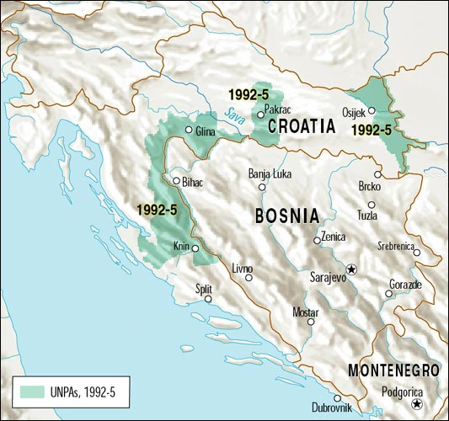

Slide 15
Ostvarivanje suvereniteta metodom „puzanja”
Kako u prvim godinama Domovinskog rata nije imala dovoljno snage za postizanje puno suverenosti vojnom snagom, Hrvatska se oslanjala na diplomaciju da iskoristi svaku priliku poboljšati svoj međunarodnopravni položaj

Slide 16
Mirovne operacije un u rh
Hrvatska je zemlja koja je imala najveći broj mirovnih operacija na svojem tlu
u povijesti Ujedinjenih naroda

Slide 17
Br | Rezolucija | operacija | Datum donošenja | Završetak mandata
1 | 743 | UNPROFOR | 21. II 1992. | 31. III 1995.
2 | 947 | UN PF HQ | 30. IX 1994. | 31. III 1995.
3 | 981 | UNCRO | 31. III 1995. | 15. I 1996.
4 | 1037 | UNTAES | 15. I 1996. | 15. I 1998.
5 | 1038 | UNMOP | 15. I 1996. | 15. XII 2002.
6 | 1145 | UNPSG | 19. XII 1997. | 15. X 1998.

Slide 18
REZULUCIJE O PRODULJENJU MirovnIH operacijA un u rh
Hrvatska je zemlja koja je imala najveći broj PRODULJENJA mirovnih operacija na svojem tlu
u povijesti Ujedinjenih naroda

Slide 19
Br | rezolucija | Datum donošenja | Produljenje mandata | operacija
1 | 743 | 21. II 1992. | Godina dana | UNPROFOR
2 | 807 | 19. II 1993. | 45dana | UNPROFOR
3 | 815 | 30. III 1993. | 3 mjeseca | UNPROFOR
4 | 847 | 30. VI 1993. | 3 mjeseca | UNPROFOR
5 | 869 | 30. IX 1993. | 1 dan | UNPROFOR
6 | 870 | 1. X 1993. | 4 dana | UNPROFOR
7 | 871 | 4. X 1993. | 6 mjeseci | UNPROFOR

Slide 20
Br | rezolucija | Datum donošenja | Produljenje mandata | operacija
8 | 908 | 31. III 1994. | 6 mjeseci | UNPROFOR
9 | 947 | 30. IX 1994. | 6 mjeseci | UN PF HQ
10 | 981 | 31. III 1995. | 8 mjeseci | UNCRO
11 | 1025 | 30. XI 1995 | 45 dana | UNCRO
12 | 1037 | 15. I 1996 | 1 godina | UNTAES
13 | 1038 | 15. I 1996 | 3 + 3 mjeseca | UNMOP
14 | 1066 | 15. VII 1996 | 6 mjeseci | UNMOP

Slide 21
Br | rezolucija | Datum donošenja | Produljenje mandata | operacija
15 | 1079 | 15. XI 1996. | 9 mjeseci | UNTAES
16 | 1093 | 14. I 1997. | 6 mjeseci | UNMOP
17 | 1119 | 15. VII 1997. | 6 mjeseci | UNMOP
18 | 1120 | 15. VII 1997. | 6 mjeseci | UNTAES
19 | 1145 | 19. XII 1997. | 1 godina | UNPSG
20 | 1147 | 15. I 1998. | 6 mjeseci | UNMOP
21 | 1183 | 15. VII 1998. | 6 mjeseci | UNMOP

Slide 22
Br | rezolucija | Datum donošenja | Produljenje mandata | operacija
22 | 1222 | 15. I 1999. | 6 mjeseci | UNMOP
23 | 1252 | 15. VII 1999. | 6 mjeseci | UNMOP
24 | 1285 | 15. I 2000. | 6 mjeseci | UNMOP
25 | 1307 | 15. VII 2000. | 6 mjeseci | UNMOP
26 | 1335 | 15. I 2001. | 6 mjeseci | UNMOP
27 | 1363 | 15.VII 2001. | 6 mjeseci | UNMOP
28 | 1382 | 15. I 2002. | 6 mjeseci | UNMOP

Slide 23
Br | rezolucija | Datum donošenja | Produljenje mandata | operacija
29 | 1424 | 15. VII 2002. | 3 mjeseca | UNMOP
30 | 1437 | 15. X 2002 | 2 mjeseca | UNMOP -- kraj

Slide 24
Vanceov Plan
S/23280, Annex III
(studeni 1991.)

Slide 25
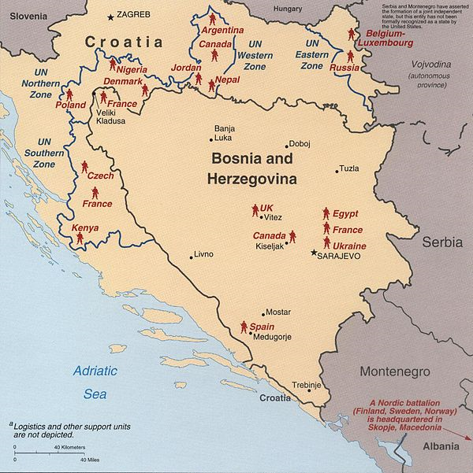

Slide 26
￼￼￼￼￼ 1.
Mirovna operacija Ujedinjenih naroda u Jugoslaviji bila bi privremeno rješenje s ciljem stvaranja uvjeta mira i sigurnosti potrebnih da se zaključe pregovori o sveobuhvatnom rješenju jugoslavenske krize.
Mirovna misija ne bi prejudicirala konačan ishod takvih pregovora

Slide 27
7. Postrojbe UN, vojni i policijski promatrači bili bi raspoređeni u određenim dijelovima Hrvatske, označenim kao ”Zaštićene zone UN (UNPA)”. Ti prostori bili bi demilitarizirani; oružane snage u njima, uključivo postrojbe JNA, bile bi ili povučene ili razoružane. Uloga postrojbi UN bila bi osigurati da ta područja ostanu demilitarizirana, i da osobe koje su u njima žive u miru i budu zaštićene od straha oružanog napada.
￼￼￼￼￼￼￼￼￼￼￼￼￼
￼￼￼￼￼￼￼￼￼￼￼￼￼

Slide 28
Operacija “BLEF”
Kako upotrijebiti obmanu (namjernu prevaru) u cilju provođenja državne politike na međunarodnoj razini

Slide 29
Rezolucija VS 769 (1992)
Put prema rezoluciji

Slide 30
Pismo ppV i mvp Mate Granića
(S/24353) Stav je RH da predloženo produljenje mandata može jedino biti u cilju provođenja kontrole granice UNPA zona na onim dijelovima koji se podudaraju s međunarodnim granicama RH, to tog vremena kad će kontrola granice u potpunosti preći u ovlast RH

Slide 31
Izvješća Glavnog tajnika UN
(S/23513) UNPA zone trenutno nisu pod vlašću niti suverenitetom RH, dok traje privremeno razdoblje do postizanja sveobuhvatnog političkog rješenja
(S/24390) Hrvatski zahtjevi (za uspostavu kontrole svojih međunarodnih granica) legitimni su i čine se opravdanima; međutim, ne bi bilo u skladu s Vanceovim planom uspostaviti hrvatske zakone, imigraciju niti carinu.
Kada bi UNPROFOR dobio carinske ovlasti, one bi morale uključivati provedbu sankcija VS protiv SRJ (Srbije i Crne Gore).

Slide 32
Rezolucija 769
VIJEĆE SIGURNOSTI,
Potvrđujući svoju Rezoluciju 743 (1992) i sve kasnije rezolucije koje se odnose na UNPROFOR,
Proučivši izvješće Glavnog tajnika od 27 srpnja 1992 (S/24353 i Add.1),
Primivši na znanje pismo potpredsjednika Vlade RH od 7 kolovoza 1992 naslovljeno na predsjednika Vijeća sigurnosti (S/24390, annex),
1. odobrava izvješće Glavnog tajnika;
2. odobrava proširenja mandata UNPROFORa sukladno prijedlozima Glavnog tajnika u njegovom izvješću;
/…/

Slide 34
Rezolucija VS 815 (1993)
Temelj promjene statusa UNPA

Slide 35
Rezolucija VS 815 (1993)
5. Podržava Su-predsjedatelje Međunarodne konferencije o bivšoj Jugoslaviji u njihovim naporima da pomognu definiranju budućeg statusa teritorija koje obuhvaćaju UNPA zone, a koje čine integralni dio teritorija Republike Hrvatske, i zahtijeva puno poštivanje međunarodnog humanitarnog prava, osobito Ženevskih konvencija, u tim prostorima;

Slide 36
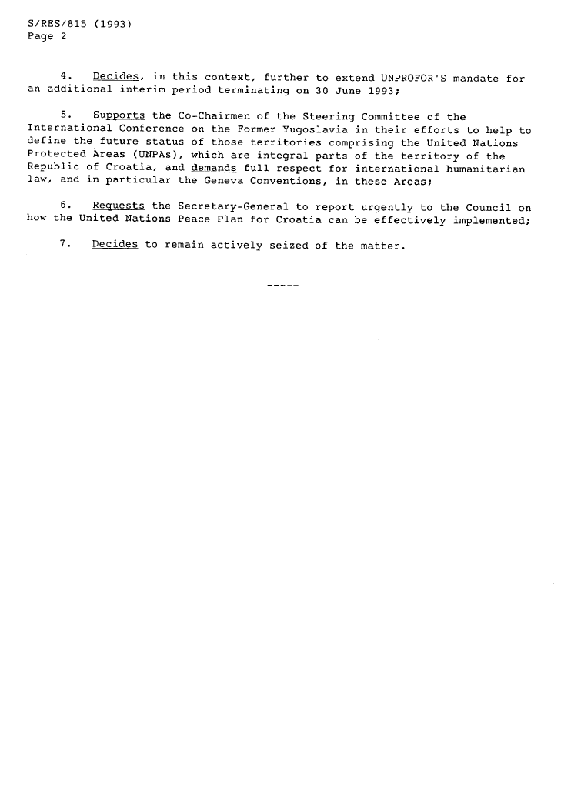

Slide 37
UNSC Resolution 820 (1993)
12. Odlučuje da će uvoz u, izvoz iz, i provoz kroz UNPA zone u Republici Hrvatskoj
/…/
biti dozvoljen samo uz odgovarajuću dozvolu Vlade Republike Hrvatske /…/ ;

Slide 39
Rezolucija VS 869 (1993)
30. rujna 1993.
Jedinstveni slučaj u povijesti UN

Slide 40
VIJEĆE SIGURNOSTI ,
Potvrđujući svoju Rezoluciju 743 (1992) i sve kasnije rezolucije koje se odnose na UNPROFOR,
/…/
1. Odlučuje produžiti mandat UNPROFORa za dodatno razdoblje do 1. listopada 1993;
/…/

Slide 42
Rezolucija VS 870 (1993)
1. listopada 1993.

Slide 43
VIJEĆE SIGURNOSTI ,
Potvrđujući svoju Rezoluciju 743 (1992) i sve kasnije rezolucije koje se odnose na UNPROFOR,
/…/
1. Odlučuje produžiti mandat UNPROFORa za dodatno razdoblje do 5. listopada 1993;
/…/

Slide 44
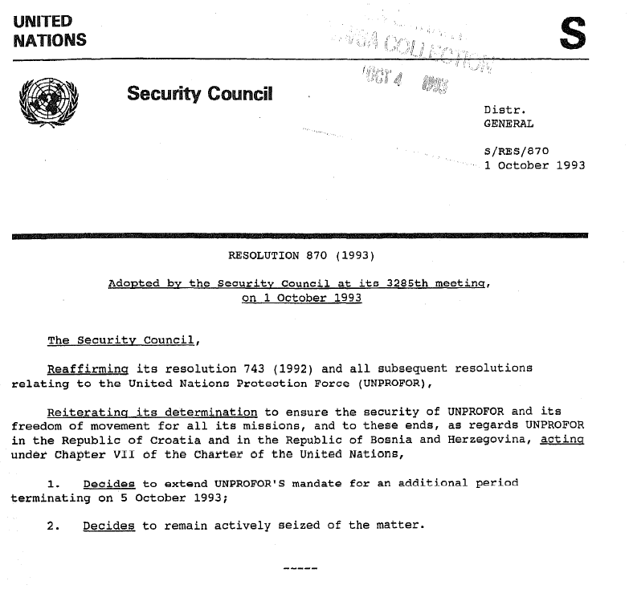

Slide 45
Rezolucija VS 871 (1993)
4. listopada 1993.

Slide 46
VIJEĆE SIGURNOSTI,
Potvrđujući svoju Rezoluciju 743 (1992) i sve kasnije rezolucije koje se odnose na UNPROFOR,
/…/
5. Izjavljuje da će kontinuirani manjak suradnje u provedbi relevantnih rezolucija Vijeća sigurnosti u smislu pune provedbe Mirovnog plana za Republiku Hrvatsku imati ozbiljne posljedice, i u tom smislu potvrđuje da će puna normalizacija stava međunarodne zajednice prema onima koji ne surađuju u punom smislu uzeti u obzir njihove aktivnosti u provedbi svih relevantnih rezolucija Vijeća sigurnosti uključivo i onih koje se odnose na provedbu Mirovnog plana za Republiku Hrvatsku.

Slide 47
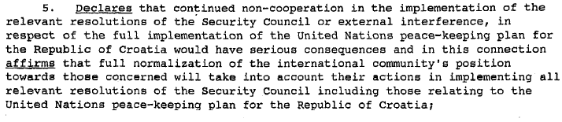

Slide 48


Slide 49
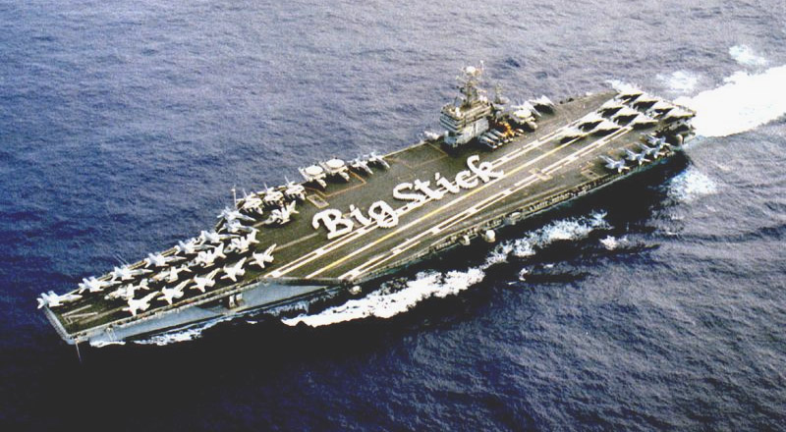
CVN-71 USS Theodore Roosevelt
1993: Operation NFZ (no-fly zone) – BiH
1999: Operation Allied Force – Serbia / Kosovo

Slide 50
Rezolucija VS 981 (1995)
31. ožujka 1995.

Slide 51
VIJEĆE SIGURNOSTI,
Prisjećajući se svih svojih Rezolucija o konfliktima na teritoriju bivše Jugoslavije,
/…/
Ponovno potvrđuje obvezu prema neovisnosti, suverenosti i teritorijalnoj cjelovitosti Republike Hrvatske, uključivo njena prava i obveze glede kontrole vlastite međunarodne trgovine;
/…/
2. ODLUČUJE uspostaviti, pod vlastitom nadležnošću, Operaciju Ujedinjenih Naroda u Republici Hrvatskoj za ponovnu uspostavu povjerenja, koja će biti poznata kao UNCRO, u skladu s para. 84 Izvješća Glavnog tajnika UN, na razdoblje koje će završiti 30. listopada 1995. /…/

Slide 53
